Slide 1
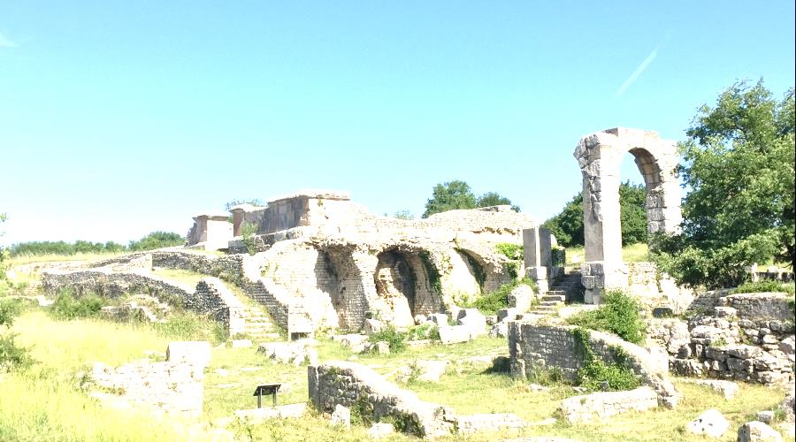
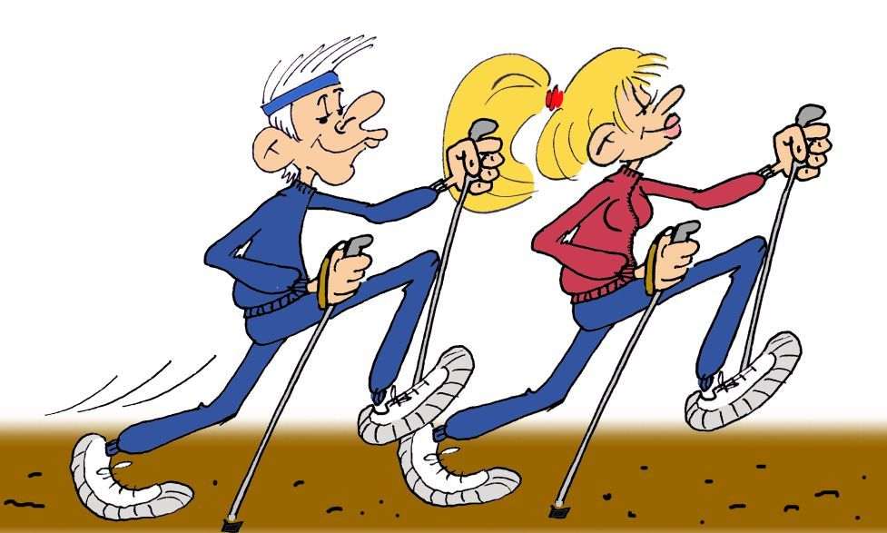
La prevenzione oncologica
lo sport e l’archeologia
Settimana Nazionale della Prevenzione Oncologica
17-25 marzo
Camminata
tra le bellezze di Carsulae
con la guida turistica
e l’istruttore di
Nordic Walking
Sabato 24 marzo 2018
ore 9,00
Per informazioni LILT tel. 0744 431220, info@legatumoriditerni.it
Asd. STRADAFACENDO cell 329 593 9172 (Sergio) cell. 3384078123 (Cinzia)
info@nordicwalkingterni.it

